Slide 1
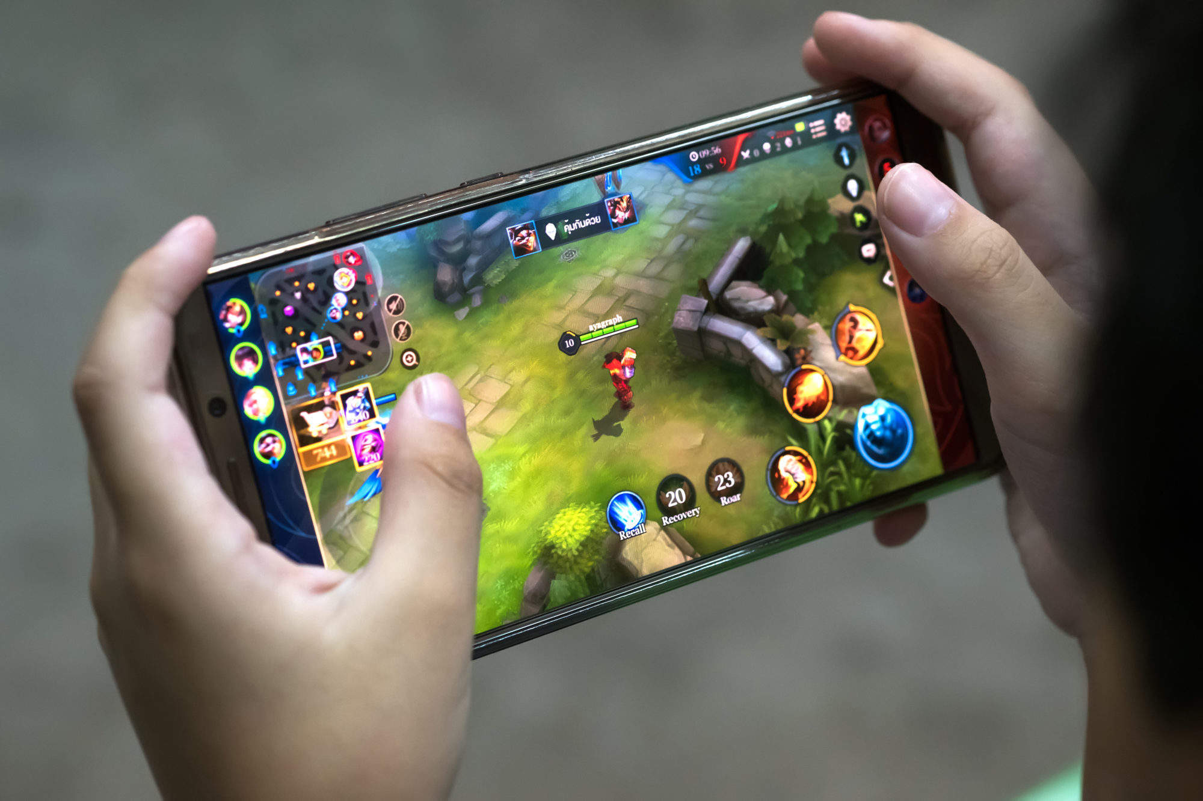

Game Analytics
Actividad 3
Esteban Braganza
Borja López

Slide 2
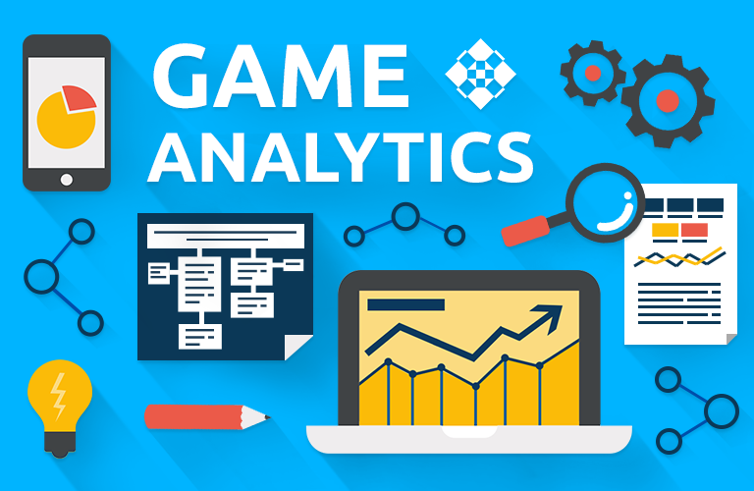
Justificación
Industria extremadamente competitiva.
Optimización de la monetización para desarrolladores de aplicaciones móviles
Mejora de la experiencia del jugador.
Prueba de versiones y de nuevas ideas en los videojuegos

Slide 3
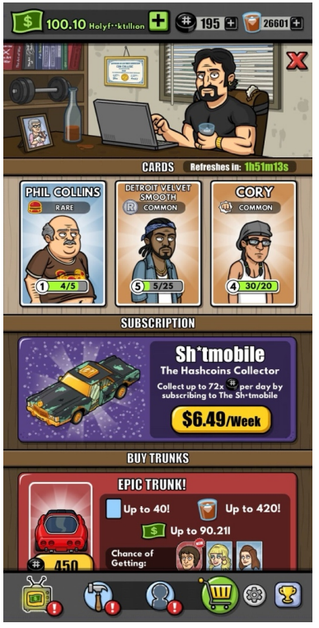
Datos
Dinero del video juego.
Se have tracking de datos telemétricos.
Las interacciones de los usuarios generan eventos que son enviados via API a nuestro Kinesis Data Stream.
Usaremos datos generados por un script de Python que simula posibles eventos.
Progresión: tutoriales, niveles
IAP (in app purchase)
Infinitas posibilidades.

Slide 4
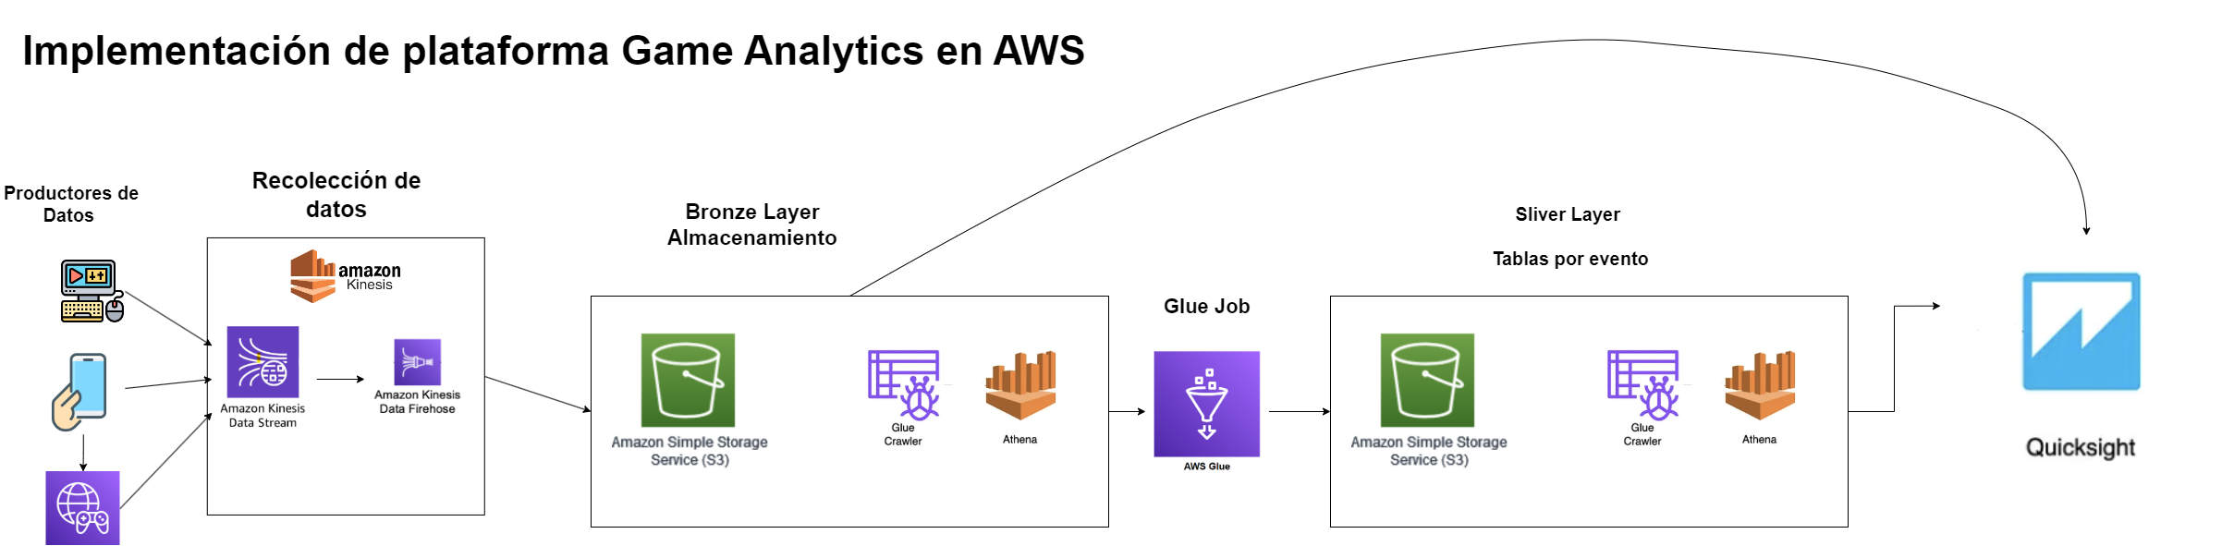
Arquitectura
Se basa en una arquitectura medallón propuesta originalmente para DataBricks
Hemos decidido crear solamente dos capas para este Proyecto Bronze y Silver.

Slide 5
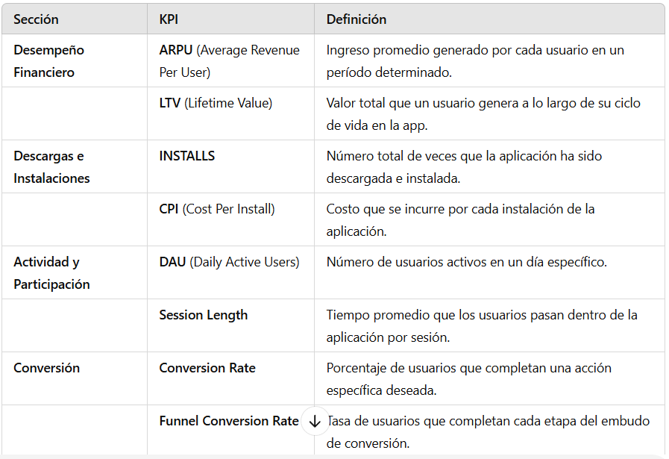
KPI’s

Slide 6
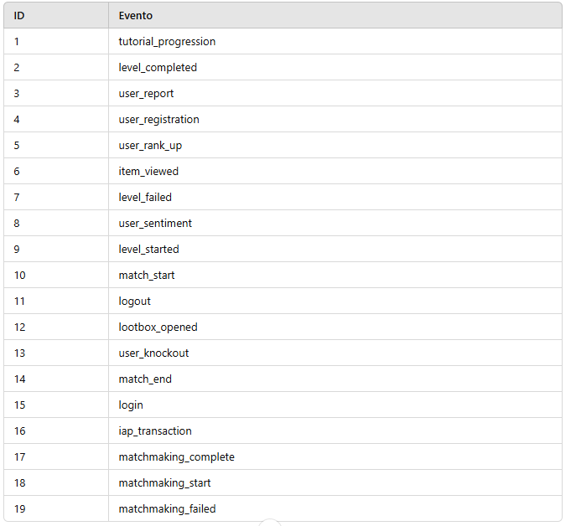
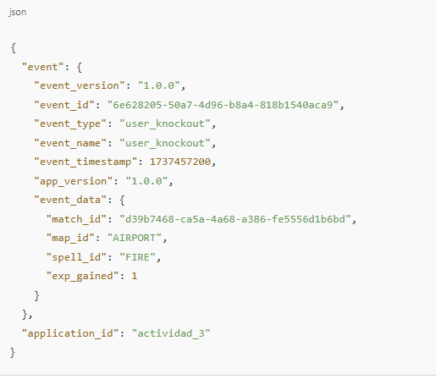
Nuestros eventos generados

